Slide 1
قائد اللياقة البدنية للسنة الثانية
Notes:
مرحبًا بكم في تدريب قادة اللياقة البدنية للسنة الثانية!

Slide 2
المقدمة
حدثنا عن نفسك!
  الاسم
  الرياضة أو الرياضات التي تفضل ممارستها
  ما الجوانب التي تستمتع بها بصفتك قائدًا للياقة البدنية
Notes:
[8 دقائق/ من إجمالي 8 دقائق]

Slide 3
البرنامج التدريبي لقائد اللياقة البدنية في السنة الثانية
يهدف هذا البرنامج التدريبي إلى:
تزويد قادة اللياقة البدنية بمراجعة شاملة لأساسيات الإحماء، والتهدئة، والعادات الصحية السليمة
عرض مفهوم "الاستعداد الذهني ليوم المنافسة" وبيان ارتباطه بأدوارك ومسؤولياتك
Notes:
[دقيقة واحدة/ من إجمالي 9 دقائق]

Slide 4
ملخص الوحدة التدريبية
مسؤوليات قائد اللياقة البدنية ممارسة تمارين الإحماء والتهدئة التواصل | الجزء الأول: مراجعة السنة الأولى
العناية الذاتية للقادة الرسائل التحفيزية الفعالة تمارين التنفس والإطالة | الجزء الثاني: الاستعداد الذهني ليوم المنافسة
قادة اللياقة البدنية للسنة الثانية
Notes:
[دقيقة واحدة/ من إجمالي 10 دقائق]
تنقسم دورة تدريب قادة اللياقة البدنية في السنة الثانية إلى قسمين:
مراجعة السنة الأولى
الاستعداد الذهني ليوم المنافسة
سيستغرق إكمال هذه الدورة التدريبية نحو ساعتين. سنتوقف لأخذ استراحة بين الجزء الأول والجزء الثاني.
هيا نبدأ!

Slide 5
الجزء الأول
مراجعة السنة الأولى
سيتناول هذا القسم النقاط التالية:
مراجعة الخطوات السليمة لتنفيذ تمارين الإحماء والتهدئة
بحث وسائل متنوعة لتوصيل النصائح الصحية بشكل فعّال
استعراض مهارات التواصل الفعّال والنصائح المرتبطة بها
عرض أبرز النجاحات والتحديات التي واجهها الطلبة في دورهم كقادة للياقة البدنية
Notes:
[دقيقة واحدة/ من إجمالي 11 دقيقة]

Slide 6



ما المقصود باللياقة البدنية؟
مراجعة السنة الأولى
تحقيق الصحة المثلى
والأداء الأفضل
من خلال النشاط البدني السليم، والتغذية المتوازنة، وتزويد الجسم بالسوائل الكافية
قادة اللياقة البدنية للسنة الثانية | الجزء الأول: مراجعة السنة الأولى
Notes:
[4 دقائق/ من إجمالي 15 دقيقة]
تشير اللياقة البدنية إلى الوصول إلى أعلى مستويات الصحة والأداء البدني من خلال ممارسة النشاط البدني السليم، والتغذية المتوازنة، وتزويد الجسم بالسوائل الكافية.
سؤال:
فكر في شخصية تراها مثالًا للياقة والصحة البدنية المثلى. ما الأنشطة أو السلوكيات التي تفعلها، أو تعتقد أنها تفعلها، لتحافظ على لياقتها؟ دوّن إجابتك في دفتر ملاحظاتك.
اطلب من بعض المشاركين مشاركة إجاباتهم.
إجابات رائعة! تعتمد اللياقة البدنية على تبني قرارات صحية يومية في المجالات الثلاثة المذكورة في التعريف — النشاط البدني، والتغذية، وتزويد الجسم بالسوائل. الشخص الذي يتمتع باللياقة البدنية يتمتع
بصحة جيدة وعافية.
تسهم القرارات الصحية اليومية المتعلقة بالنشاط البدني، والتغذية، وتزويد الجسم بالسوائل في تعزيز صحتك العامة وتحسين أدائك في المجالات الرياضية والمهنية والهوايات وغيرها من مناحي الحياة.
حينما تتمتع باللياقة البدنية، تشعر بحالة جيدة وتمتلك طاقة كبيرة نتيجة لقوة جسدك وصحته

Slide 7


مسؤوليات قائد اللياقة البدنية
مراجعة السنة الأولى
هل أُتيحت لك الفرصة خلال العام الماضي لإجراء ما يلي:
قيادة تمارين الإحماء والتهدئة
نقل المعرفة وتطبيقالعادات الصحية السليمة عمليًا
قادة اللياقة البدنية للسنة الثانية | الجزء الأول: مراجعة السنة الأولى
Notes:
[دقيقتان/ من إجمالي 17 دقيقة]
بصفتك قائدًا لبرنامج اللياقة البدنية، فقد تعاونت بشكل وثيق مع مدربيك لضمان تضمين الصحة واللياقة كعنصر أساسي في تجربة الأنشطة الرياضية من خلال:
قيادة فريقك في أداء تمارين الإحماء والتهدئة على نحو صحيح
مشاركة نصائح التثقيف الصحي مع زملائك في الفريق
تقديم الدعم لفريقك لممارسة السلوكيات الصحية وتشجيعهم على المشاركة في برامج أخرى للصحة واللياقة.
يجب أن تهتم دائمًا بزملائك بطريقة إيجابية وتساعدهم على تحقيق النجاح من خلال الثناء والتحفيز.

Slide 8
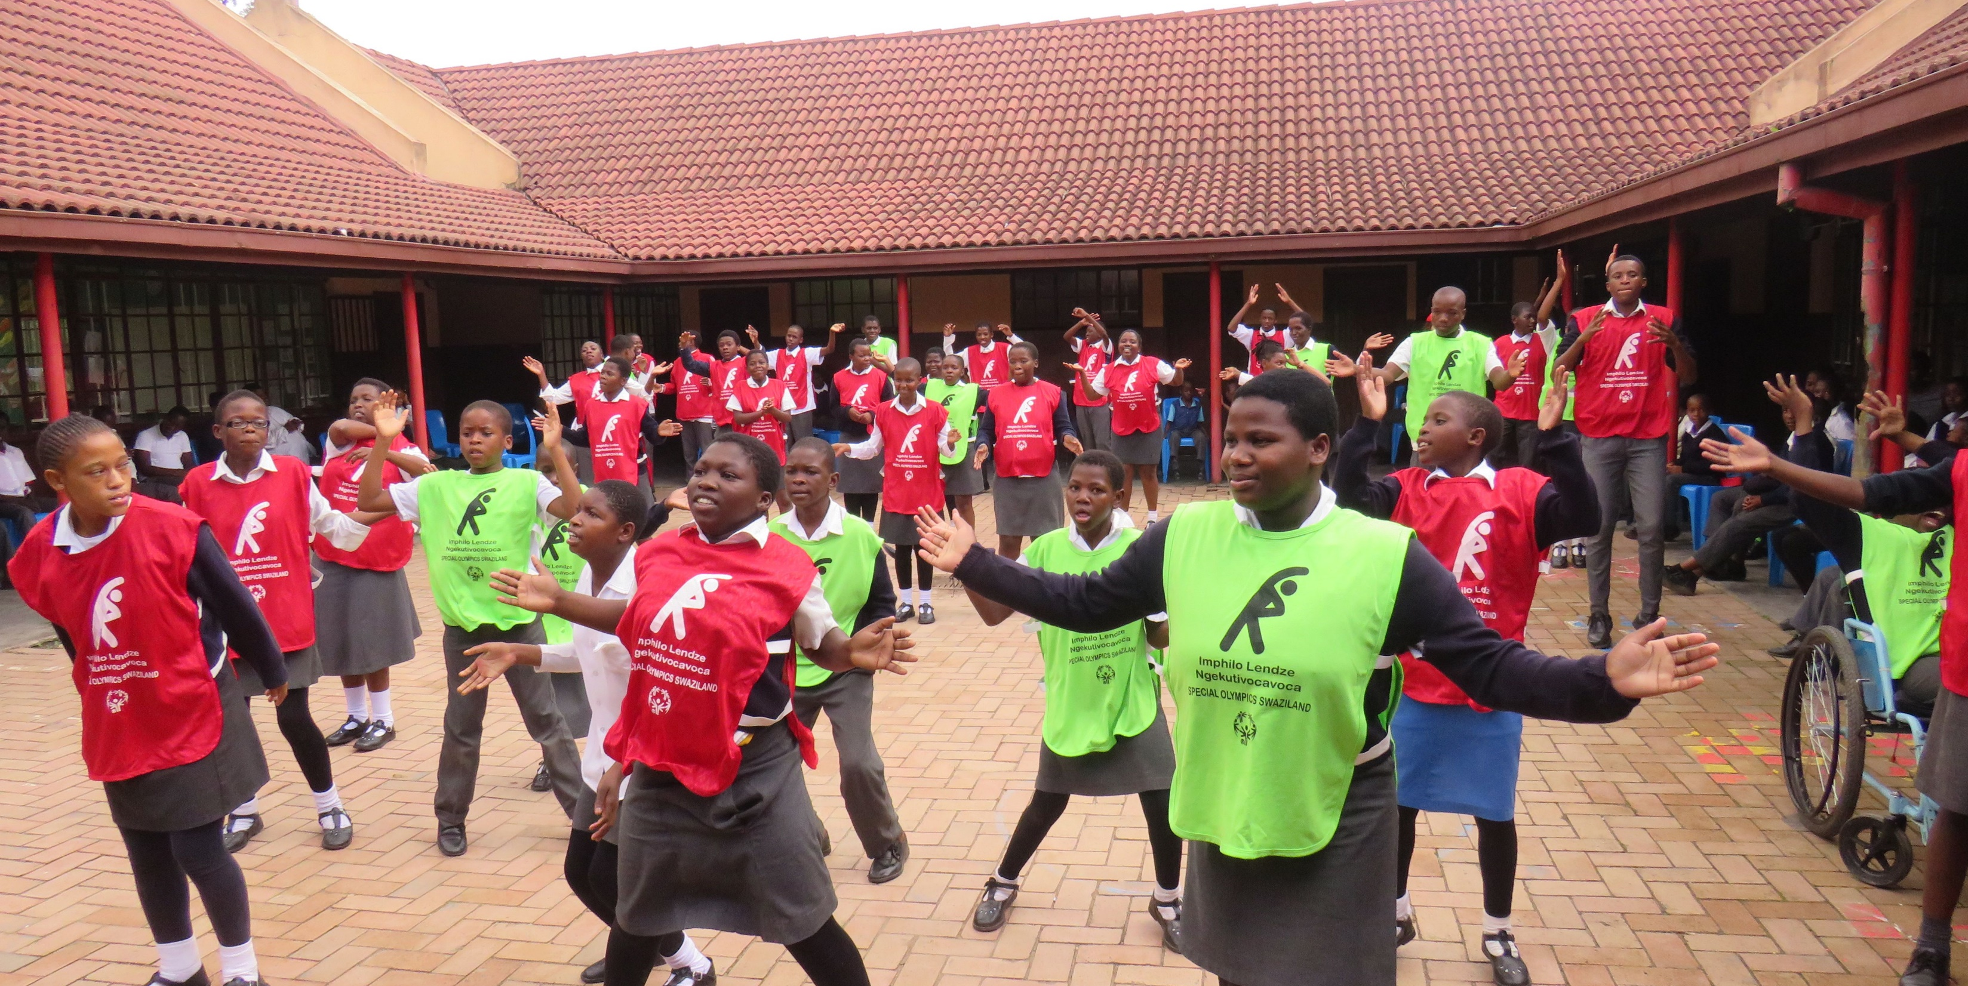

ممارسة تمارين الإحماء والتهدئة
تخطيط الفعاليات
فعاليات تنموية لتعزيز مهارات القيادة
قادة اللياقة البدنية للسنة الثانية | الجزء الأول: مراجعة السنة الأولى
Notes:
دعونا نُراجع تمارين الإحماء والتهدئة!

Slide 9
الغرض من أداء تمارين الإحماء
ممارسة تمارين الإحماء والتهدئة
ما أهمية تمارين الإحماء بالنسبة للاعبين؟
قادة اللياقة البدنية للسنة الثانية | الجزء الأول: مراجعة السنة الأولى
Notes:
[3 دقائق/ من إجمالي 20 دقيقة]
ينبغي أن تمثل عملية الإحماء النشاط البدني الأول في كل جلسة تدريبية أو منافسة. يسهم ذلك في تجهيز جسمك وعقلك لممارسة الرياضة.
سؤال:
ما أهمية تمارين الإحماء بالنسبة للاعبين؟
اطلب من المشاركين تدوين إجاباتهم أو رفع أيديهم للمشاركة في الرد.

Slide 10
الغرض من أداء تمارين الإحماء
ممارسة تمارين الإحماء والتهدئة
الفوائد البدنية والنفسية
رفع معدل ضربات القلب زيادة معدل التنفس رفع درجة حرارة الجسم والعضلات زيادة تدفق الدم إلى العضلات النشطة تحويل الانتباه من الأمور الحياتية إلى الأنشطة الرياضية الربط بين العقل والجسم استعراض المهارات التي ستُدرّب في الجلسة التدريبية المقبلة تعزيز الروح المرحة والتفاعل الإيجابي بين أعضاء الفريق
قادة اللياقة البدنية للسنة الثانية | الجزء الأول: مراجعة السنة الأولى
Notes:
[دقيقتان/ من إجمالي 22 دقيقة]
راجع القائمة وقارنها بما قاله اللاعبون:
تقدم تمارين الإحماء العديد من الفوائد البدنية والنفسية. اقرأ بعض الفوائد المذكورة في الشريحة وقارنها بما قاله اللاعبون.
عندما تجهز جسمك وعقلك معًا، تقل احتمالية تعرضك للإصابات، ما يضمن لك أداءً متميزًا في التمارين والتدريبات وجميع المنافسات.

Slide 11
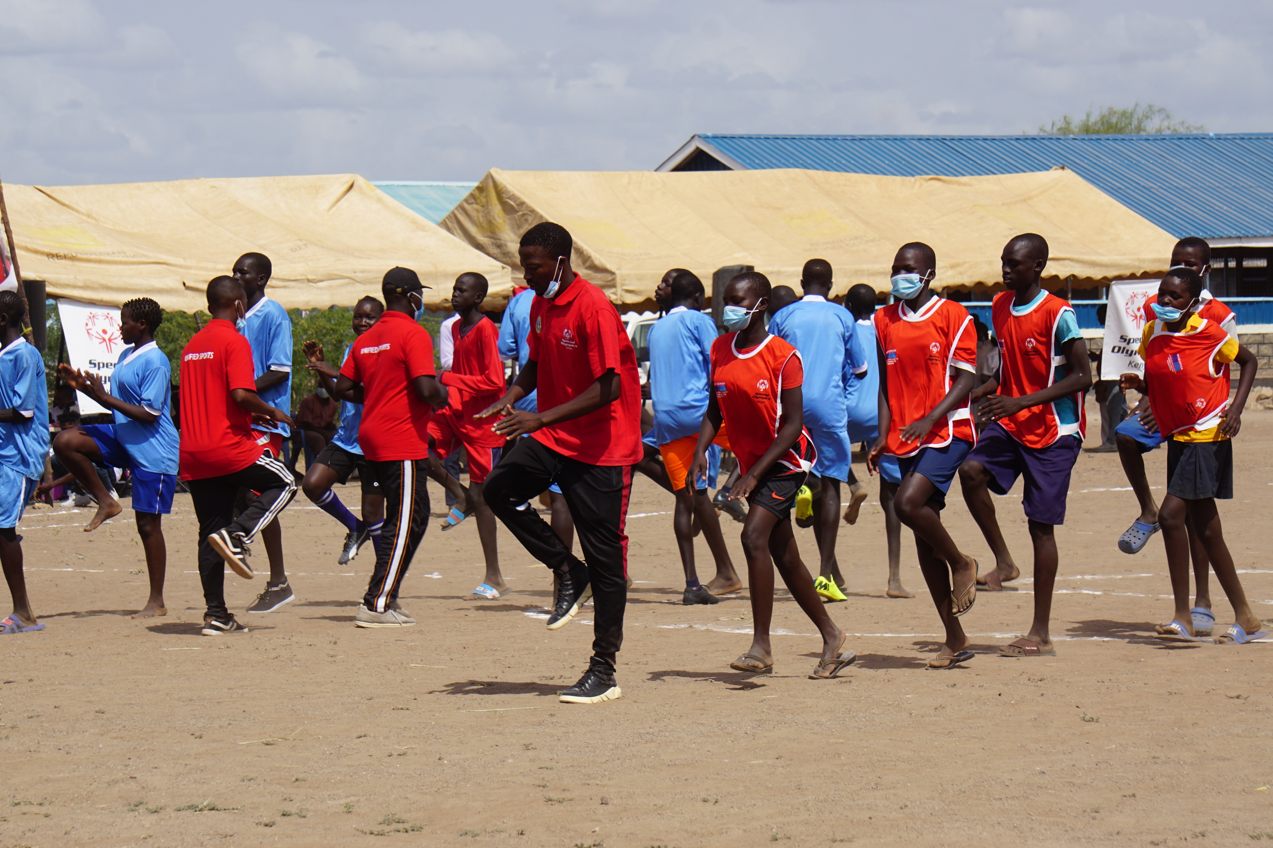
مشاركة تمرين الإحماء الذي تفضله
ممارسة تمارين الإحماء والتهدئة
ينبغي إدراج هذين العنصرين في كافة تمارين الإحماء:
نشاط أيروبيك
تمارين الإطالة الديناميكية
قادة اللياقة البدنية للسنة الثانية | الجزء الأول: مراجعة السنة الأولى
Notes:
[5 دقائق/ من إجمالي 27 دقيقة]
تتميز كل رياضة بخصوصيات فريدة، حيث تحتوي كل منها على مهارات وحركات محددة تختلف عن غيرها. صمّم روتين الإحماء بما يتوافق مع الرياضة التي تشارك فيها في الوقت الحالي.
يجب أن تتضمن جميع تمارين الإحماء، مهما اختلفت الرياضة، هذه العناصر الأساسية:
نشاط أيروبيك
تمارين الإطالة الديناميكية
ينبغي أن تبدأ تمارين الإحماء بسرعة منخفضة، مع زيادة تدريجية في السرعة والشدة. احرص على تزويد زملائك بتعديلات أو بدائل للتمارين بما يناسب قدراتهم!
اطلب من كل قائد للياقة البدنية مشاركة تمرين إحماء مفضل لديه: يمكنهم اختيار نشاط أيروبيك أو تمرين إطالة ديناميكي.

Slide 12

الغرض من أداء تمارين التهدئة
ممارسة تمارين الإحماء والتهدئة
ما أهمية تمارين التهدئة بالنسبة للاعبين؟
قادة اللياقة البدنية للسنة الثانية | الجزء الأول: مراجعة السنة الأولى
Notes:
[دقيقتان/ من إجمالي 29 دقيقة]
عقب الانتهاء من تدريبك أو تمرينك أو جلسة الرياضة، ينبغي عليك دائمًا أداء تمارين التهدئة. لا تقل أهمية التهدئة الجيدة بعد التمرين عن أهمية الإحماء الجيد قبله.
سؤال:
ما أهمية تمارين التهدئة بالنسبة للاعبين؟
اطلب من المشاركين تدوين إجاباتهم أو رفع أيديهم للمشاركة في الرد.

Slide 13
الغرض من أداء تمارين التهدئة
ممارسة تمارين الإحماء والتهدئة
الفوائد البدنية والنفسية
خفض معدل ضربات القلب والتنفس خفض درجة حرارة الجسم تقليل ألم العضلات تحسين المرونة زيادة معدل التعافي بعد ممارسة التمارين تعزيز الاسترخاء
قادة اللياقة البدنية للسنة الثانية | الجزء الأول: مراجعة السنة الأولى
Notes:
[دقيقتان/ من إجمالي 31 دقيقة]
مثل تمارين الإحماء، تقدم تمارين التهدئة العديد من الفوائد البدنية والنفسية. اقرأ بعض الفوائد المذكورة في الشريحة وقارنها بما قاله اللاعبون.
سؤال:
ماذا تلاحظ عند النظر إلى هذه القائمة؟ ما الاختلافات بين تمارين التهدئة وتمارين الإحماء؟
ربما لاحظت أن تمارين التهدئة تقدم فوائد معاكسة أو مختلفة عن تلك التي تقدمها تمارين الإحماء. على سبيل المثال، تزيد تمارين الإحماء من معدل ضربات القلب، في حين تعمل تمارين التهدئة على خفضه.
تُعدّ فترة التهدئة مرحلة مخصصة للاسترخاء والاستراحة.

Slide 14
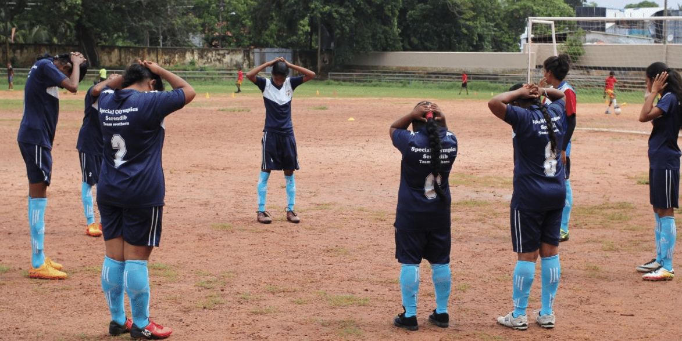
مشاركة تمرين التهدئة الذي تفضله
ممارسة تمارين الإحماء والتهدئة
تشمل عملية التهدئة النموذجية ما يلي:
نشاط أيروبيك خفيف
تمارين الإطالة الثابتة
قادة اللياقة البدنية للسنة الثانية | الجزء الأول: مراجعة السنة الأولى
Notes:
[دقيقتان/ من إجمالي 33 دقيقة]
مثل تمارين الإحماء، يتضمن روتين تمارين التهدئة ما يلي:
نشاط أيروبيك
تمارين الإطالة الثابتة
يجب أداء تمارين التهدئة بوتيرة بطيئة ومريحة، ويجب أن تكون تمارين الإطالة "ثابتة" أو بدون حركة.
تذكّر أن تمارين التهدئة يجب أن تكون مخصصة للرياضة التي تمارسها!
اطلب من كل قائد للياقة البدنية أن يشارك تمرين تمدد مفضل لديه يدمجه ضمن تمارين التهدئة التي يمارسها.

Slide 15

تأملات السنة الأولى
ممارسة تمارين الإحماء والتهدئة
ما الجانب الذي تفضله في قيادة تمارين الإحماء
والتهدئة لفريقك؟
ما التحديات التي تواجهها عند قيادة تمارين الإحماء أو التهدئة؟
قادة اللياقة البدنية للسنة الثانية | الجزء الأول: مراجعة السنة الأولى
Notes:
[10 دقائق/ من إجمالي 43 دقيقة]
سؤال:
ما الجانب الذي تفضله في قيادة تمارين الإحماء والتهدئة لفريقك؟
سؤال:
ما التحديات التي تواجهها عند قيادة تمارين الإحماء أو التهدئة؟
اسأل المشاركين إن كان لدى أي منهم سؤال أو موقف يرغب في مناقشته مع المجموعة.
مواقف مقترحة للنقاش:
يقاطع مدربك جلسة الإحماء التي كنت تمارسها ليبدأ التدريب
يغادر زملاؤك في الفريق التدريب قبل أن تُتاح لك الفرصة لمشاركة نصيحتك الصحية
يؤدي أحد الزملاء التمرين بطريقة خاطئة
يمتنع بعض الزملاء عن المشاركة في تمارين الإحماء أو التهدئة
يحتاج أحد الزملاء إلى تعديل في التمرين

Slide 16
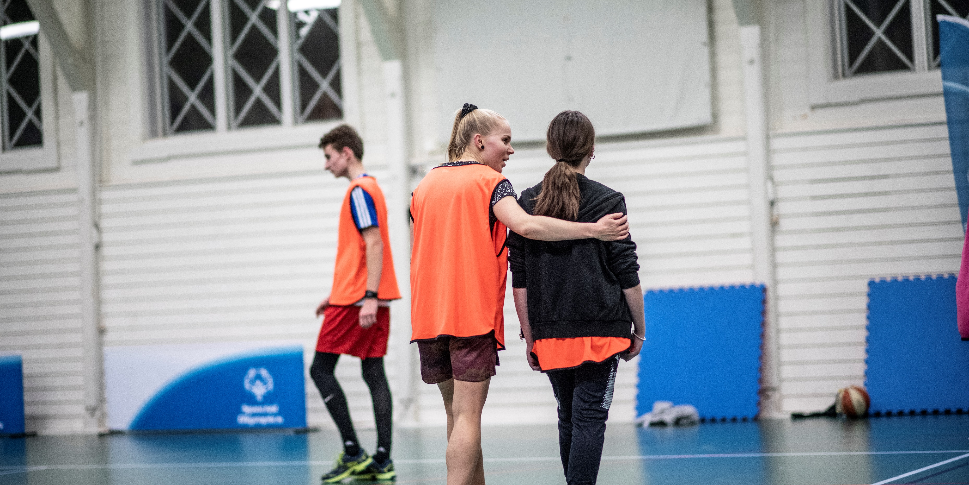

التواصل
تخطيط الفعاليات
فعاليات تنموية لتعزيز مهارات القيادة
قادة اللياقة البدنية للسنة الثانية | الجزء الأول: مراجعة السنة الأولى
Notes:
[دقيقتان/ من إجمالي 45 دقيقة]
بناءً على ما تناولناه في المواقف السابقة، من المهم أن تتحدث مع مدربك عن دورك بصفتك قائدًا للياقة البدنية. ينبغي تنفيذ هذا الإجراء مع انطلاقة كل موسم، وطوال الموسم قبل الحصص التدريبية وبعدها أو وفق الوقت المحدد المتفق عليه.
أخبر مدربك بفوائد تمارين الإحماء والتهدئة عندما تتحدث معه قبل أول تدريب
شارك مع الآخرين مدى أهمية أن يتمتع اللاعب بالصحة واللياقة البدنية
اشرح لمدربك أهمية دورك كقائد للياقة البدنية من وجهة نظرك الشخصية!
أنت تمتلك كل المعلومات والمهارات اللازمة لتولي دور قائد اللياقة البدنية بجدارة – أثبت ذلك لمدربك!

Slide 17
التواصل مع مدربك
التواصل
كيف تفعل ذلك، أو كيف يمكنك أن تفعله:
تفسير فوائد تمارين الإحماء والتهدئة مع مدربك؟
تقديم فكرة مبتكرة لمدربك حول طرق دعم زملائك في برنامج اللياقة البدنية؟
طلب المساعدة من مدربك عندما تواجه تحديًا؟
قادة اللياقة البدنية للسنة الثانية | الجزء الأول: مراجعة السنة الأولى
Notes:
[5 دقائق/ من إجمالي 50 دقيقة]
اطلب من المشاركين أن يشاركوا نصيحة مجرّبة تساعدهم عند التواصل مع مدربهم. استخدم الأسئلة الظاهرة على الشاشة لتوجيه سير المحادثة.
تذكّر أن مدربك وموظفو برنامج الأولمبياد الخاص موجودون هنا لمساعدتك! اطرح عليهم الأسئلة وأخبرهم كيف يمكنهم دعمك!

Slide 18
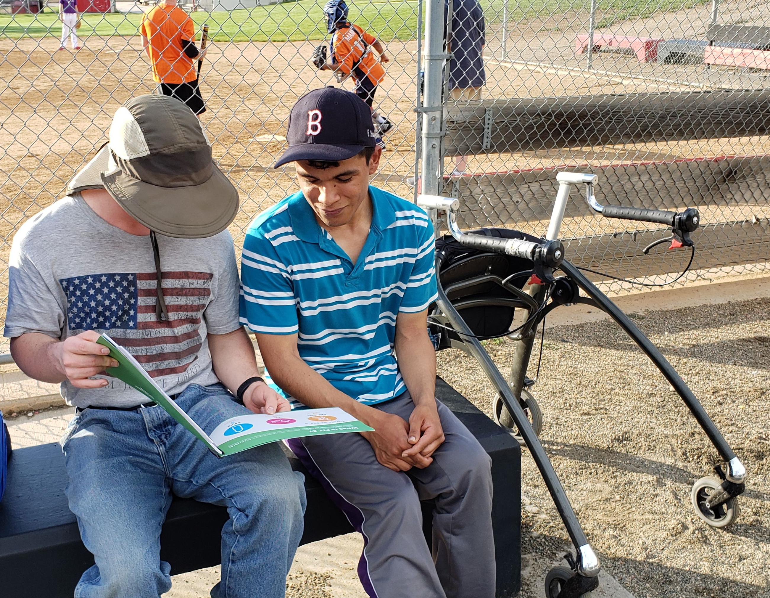
مشاركة النصائح الصحية
التواصل
ما المدة الزمنية المناسبة لتقديم نصيحة صحية فعّالة؟
ما الطرق الفعّالة التي تضمن جذب انتباه زملائك عندما تشاركهم نصائح صحية؟
ما الموارد المتاحة التي يمكنك الرجوع إليها لاستلهام نصائح صحية موثوقة؟
من الأفراد أو الجهات التي يمكنك الاستعانة بها عند إعداد نصائح صحية؟
قادة اللياقة البدنية للسنة الثانية | الجزء الأول: مراجعة السنة الأولى
Notes:
[4 دقائق/ من إجمالي 54 دقيقة]
تمثل هذه الأسئلة مراجعة لمحتوى التدريب الأول، ويُستحسن تعديلها بما يتلاءم مع مهارات قادة اللياقة البدنية وخبراتهم!
سؤال:
ما المدة الزمنية المناسبة لتقديم نصيحة صحية فعّالة؟
يجب أن تكون موجزة، وتستغرق من دقيقتين إلى خمس دقائق فقط
سؤال:
ما الطرق الفعّالة التي تضمن جذب انتباه زملائك عندما تشاركهم نصائح صحية؟
يمكنك تحفيز زملائك في الفريق من خلال:
طرح الأسئلة عليهم
إتاحة الفرصة لأكثر من عضو في الفريق للإجابة والمشاركة في الحوار
تقديم أمثلة توضّح الفكرة
تحديد هدف لهم ومتابعة تقدمهم في الجلسة التدريبية التالية
سؤال:
ما الموارد المتاحة التي يمكنك الرجوع إليها لاستلهام نصائح صحية موثوقة؟
تتوفر أفكار قيّمة في مكتبة النصائح الصحية أو في كتيّب تدريب قادة اللياقة البدنية للسنة الأولى، ويمكن الرجوع إليها عند الحاجة.
بصفتكم قادة للياقة البدنية، يمكنكم أيضًا العمل معًا وتبادل الأفكار فيما بينكم!
سؤال:
من الأفراد أو الجهات التي يمكنك الاستعانة بها عند إعداد نصائح صحية؟
يمكنك أن تسأل مدربك، أو أحد أفراد عائلتك، أو أحد زملائك من قادة اللياقة البدنية!

Slide 19
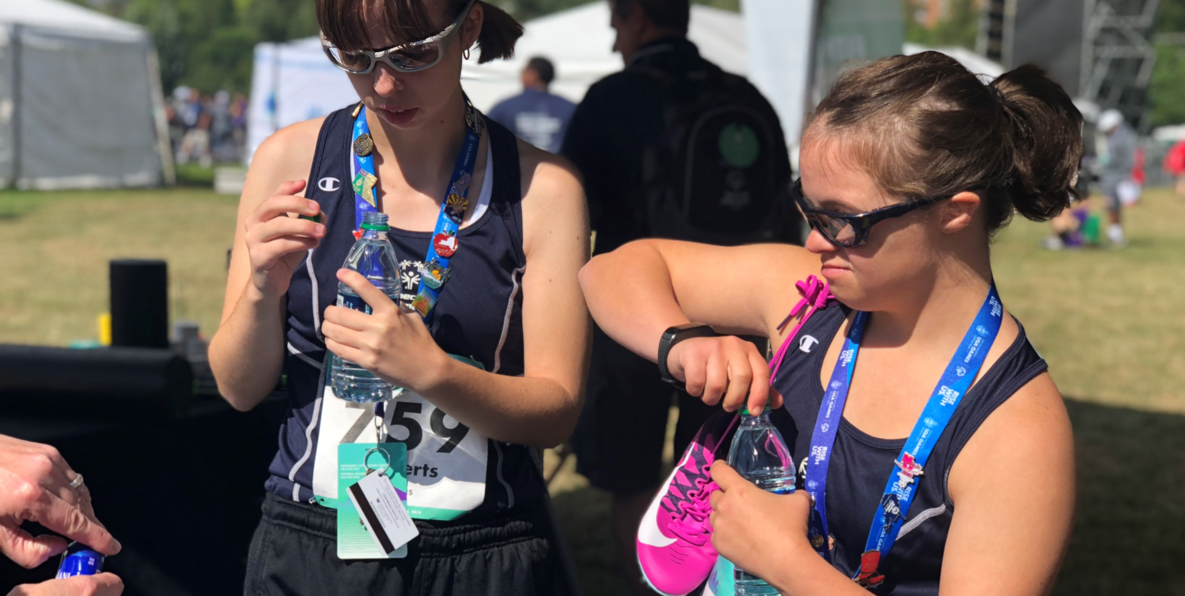

شارك نصيحة صحية
قادة اللياقة البدنية للسنة الثانية | الجزء الأول: مراجعة السنة الأولى
Notes:
[5 دقائق/ من إجمالي 59 دقيقة]
لإنهاء الجزء الأول من تدريب قادة اللياقة البدنية للسنة الثانية، التفت إلى الشخص الجالس بجانبك وشارك معه نصيحة صحية.
إذا سمح الوقت، يمكن تنفيذ هذا النشاط بشكل جماعي.

Slide 20
وقت الاستراحة
Notes:
[5 دقائق/ من إجمالي 64 دقيقة]
لقد أتممنا الآن الجزء الأول من برنامج تدريب قادة اللياقة البدنية للسنة الثانية!
سنأخذ استراحة قصيرة قبل بدء الجزء الثاني من التدريب.
يرجى توضيح أي تعليمات أو تفاصيل ضرورية تتعلق بفترة الاستراحة.

Slide 21
الجزء الثاني
الاستعداد الذهني ليوم المنافسة
سيتناول هذا القسم النقاط التالية:
مناقشة استراتيجيات العناية الذاتية التي ينبغي أن يتحلى بها القائد الفعّال
التعرف على أساليب الرسائل التحفيزية الفعّالة التي تعزز تركيزك الذهني وتُسهم في رفع جاهزية فريقك
التدرب على التنفّس أثناء أداء تمارين الإطالة
Notes:
[دقيقة واحدة/ من إجمالي 65 دقيقة]
نرحّب بكم من جديد في تدريب قادة اللياقة البدنية للسنة الثانية! سنُكمل الآن الجزء الثاني: الاستعداد الذهني ليوم المنافسة.
سيتناول هذا القسم النقاط التالية:
مناقشة استراتيجيات العناية الذاتية التي ينبغي أن يتحلى بها القائد الفعّال
التعرف على أساليب الرسائل التحفيزية الفعّالة التي تعزز تركيزك الذهني وتُسهم في رفع جاهزية فريقك
التدرب على التنفّس أثناء أداء تمارين التمدد

Slide 22
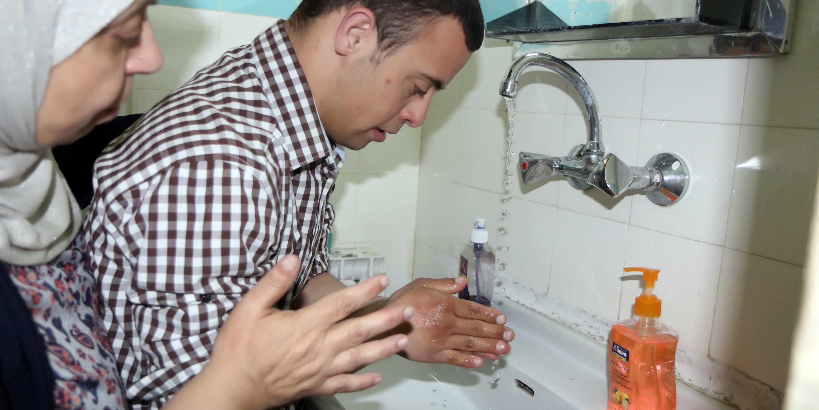

ممارسات العناية الذاتية
قادة اللياقة البدنية للسنة الثانية | الجزء الثاني: الاستعداد الذهني ليوم المنافسة
Notes:
[دقيقة واحدة/ من إجمالي 66 دقيقة]
بصفتك قائدًا، من المهم أن تعتني بنفسك! يساعدك الاعتناء بنفسك على أن تكون أفضل نسخة من نفسك – ما يجعلك أكثر استعدادًا لدعم الآخرين!
من خلال اعتنائك بنفسك، تُصبح قدوة يُحتذى بها. يُظهر التزامك بالسلوكيات الصحية التي تشاركها في نصائحك لزملائك مدى تقديرك لها وحرصك على تطبيقها!

Slide 23
ما المقصود بالعناية الذاتية؟
ممارسات العناية الذاتية
تعني العناية الذاتية تخصيص وقت لممارسة أنشطة تقلل من مستوى التوتر النفسي.
ما مفهوم العناية الذاتية
بالنسبة لك؟
قادة اللياقة البدنية للسنة الثانية | الجزء الثاني: الاستعداد الذهني ليوم المنافسة
Notes:
[3 دقائق/ من إجمالي 69 دقيقة]
تُعدّ العناية الذاتية أو الاهتمام بالنفس أمرًا مهمًا للحفاظ على صحتك العامة. تعني العناية الذاتية تخصيص وقت لممارسة أنشطة تقلل من مستوى التوتر النفسي.
سؤال:
ما مفهوم العناية الذاتية من وجهة نظرك؟ ما أول شيء يخطر ببالك عند سماع مصطلح "العناية الذاتية".
في حال التزام المشاركين بالصمت، يُمكنك تحفيزهم عبر طرح هذه الأسئلة:
الاستمتاع بوقتك والشعور بالراحة؟
تلبية احتياجاتك الأساسية؟
ممارسة عادات صحية؟
اطلب من بعض المشاركين مشاركة إجاباتهم.

Slide 24
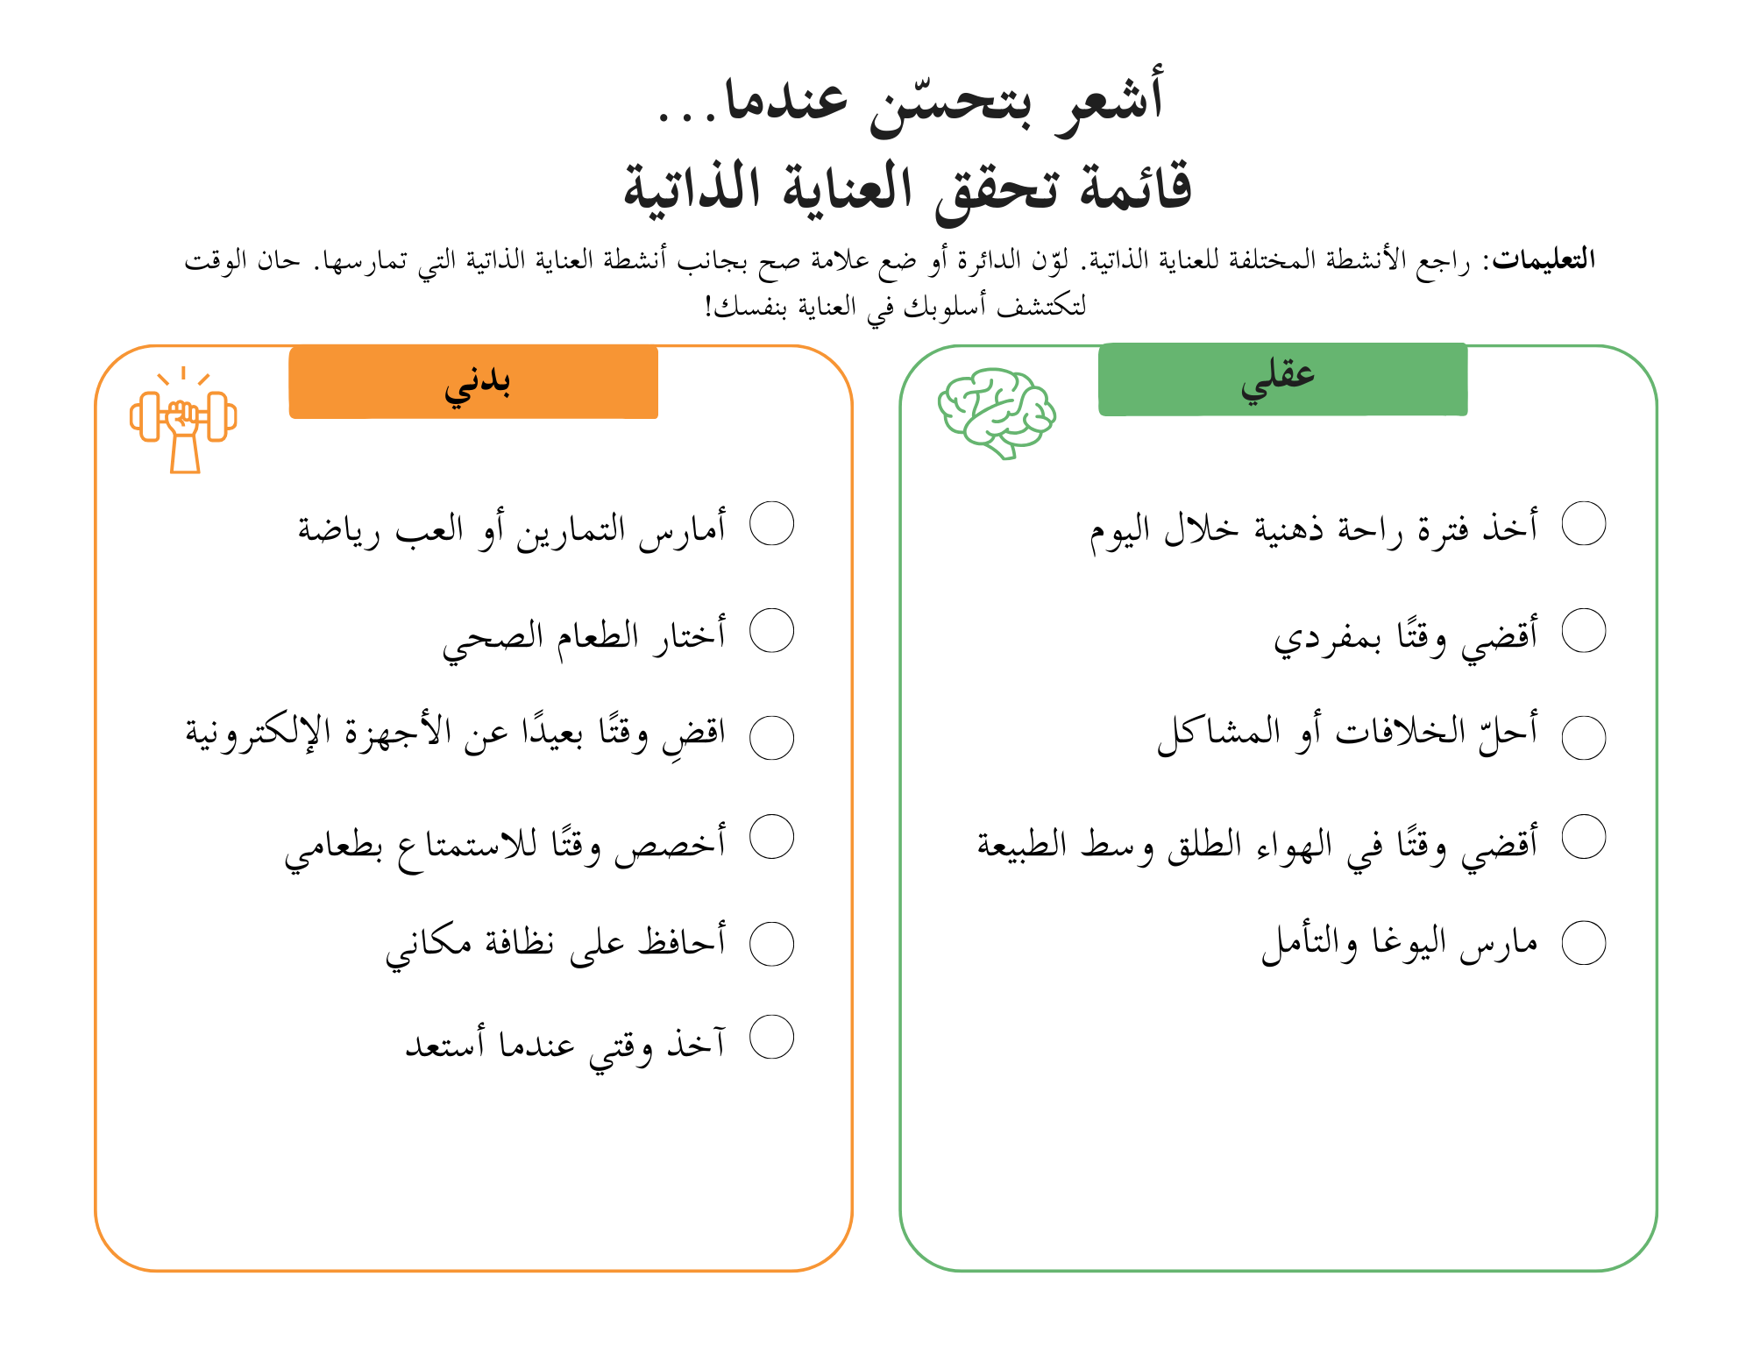
قائمة تحقق العناية الذاتية
ممارسات العناية الذاتية
قادة اللياقة البدنية للسنة الثانية | الجزء الثاني: الاستعداد الذهني ليوم المنافسة
Notes:
[6 دقائق/ من إجمالي 75 دقيقة]
توجد عدة طرق لممارسة العناية الذاتية! سوف نستكمل الآن قائمة التحقق الخاصة بالعناية الذاتية.
التعليمات:راجع الأنشطة المختلفة للعناية الذاتية الموجودة في قائمة التحقق. لوّن الدائرة أو ضع علامة صح بجانب أنشطة العناية الذاتية التي تمارسها. حان الوقت لتكتشف أسلوبك في العناية بنفسك!
امنح قادة اللياقة البدنية بعض الدقائق لإتمام قائمة التحقق الخاصة بالعناية الذاتية.
إذا سمح الوقت، يمكنك تيسير نقاش حول إجاباتهم:
ما الفئة التي حصلت فيها على أكبر عدد من علامات الاختيار؟
هل توجد أنشطة لم تمارسها بعد، لكن ترغب في تجربتها؟

Slide 25
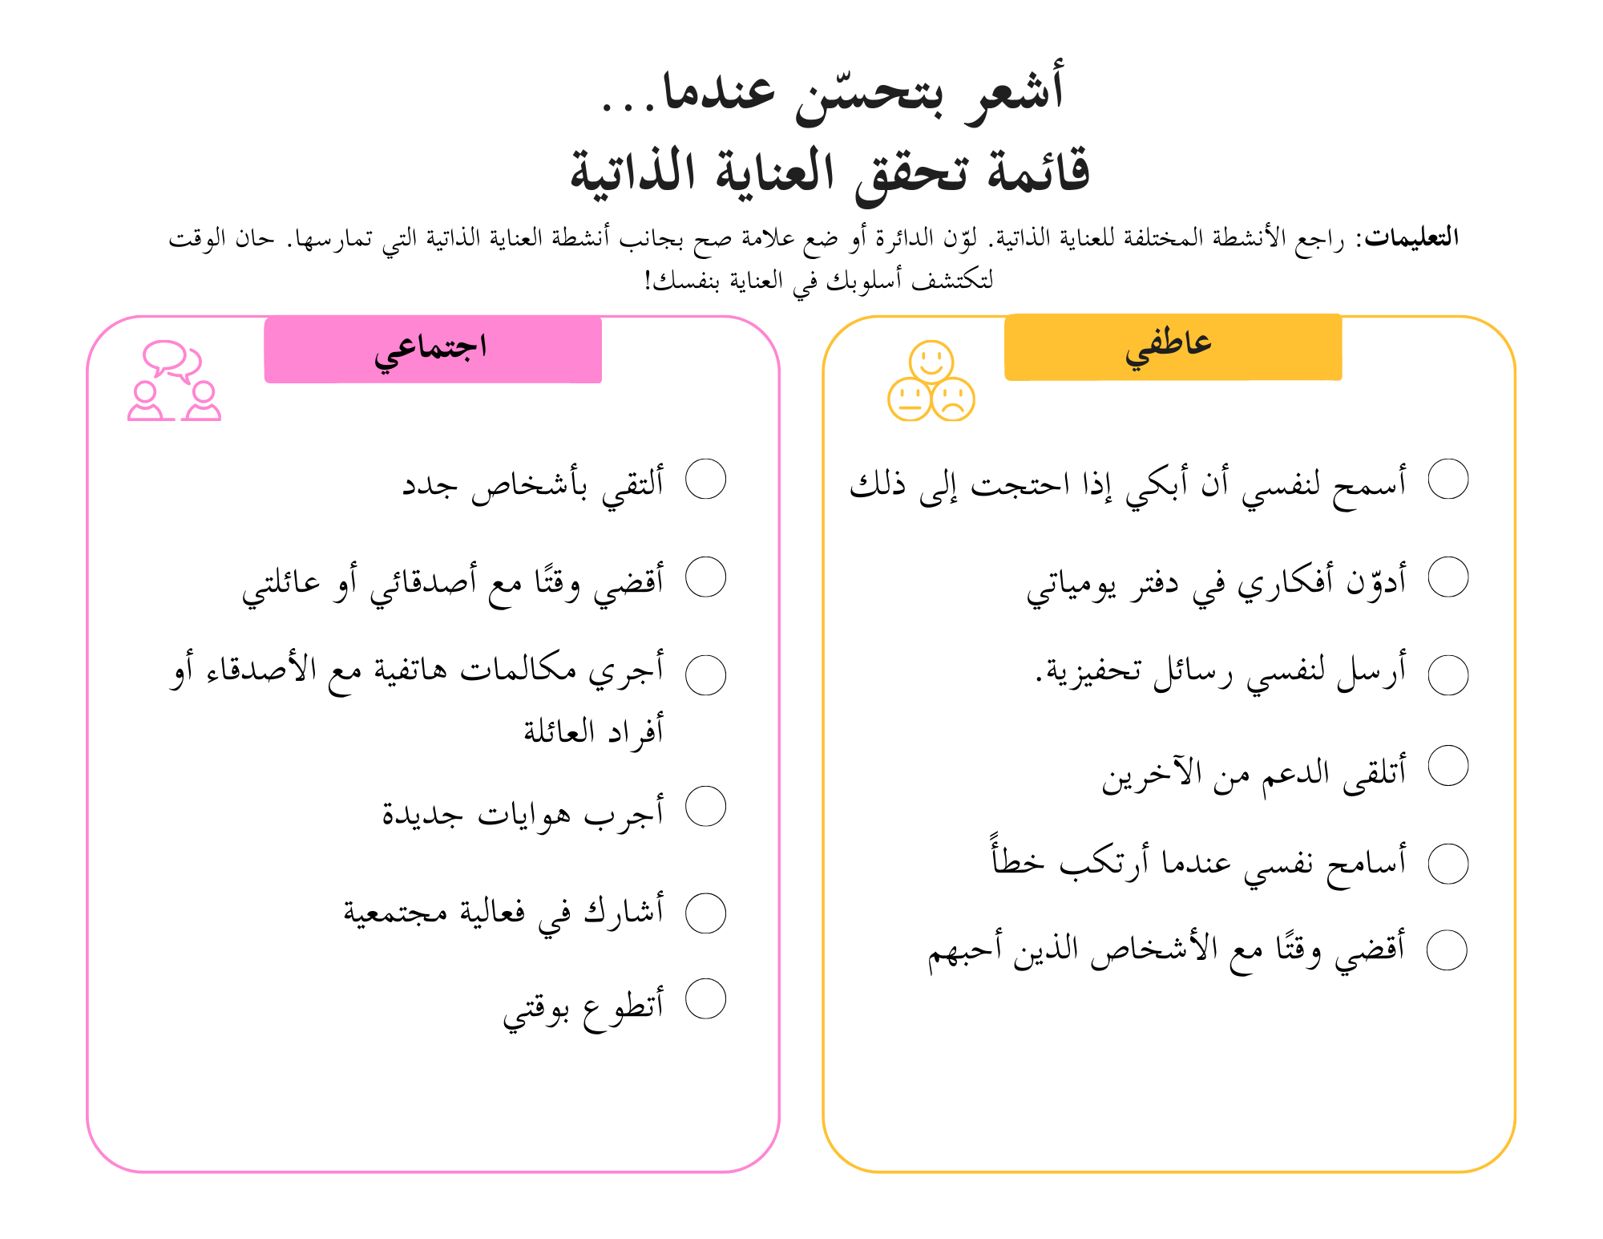
قائمة تحقق العناية الذاتية
ممارسات العناية الذاتية
قادة اللياقة البدنية للسنة الثانية | الجزء الثاني: الاستعداد الذهني ليوم المنافسة
Notes:
[6 دقائق/ من إجمالي 75 دقيقة]
توجد عدة طرق لممارسة العناية الذاتية! سوف نستكمل الآن قائمة التحقق الخاصة بالعناية الذاتية.
التعليمات:راجع الأنشطة المختلفة للعناية الذاتية الموجودة في قائمة التحقق. لوّن الدائرة أو ضع علامة صح بجانب أنشطة العناية الذاتية التي تمارسها. حان الوقت لتكتشف أسلوبك في العناية بنفسك!
امنح قادة اللياقة البدنية بعض الدقائق لإتمام قائمة التحقق الخاصة بالعناية الذاتية.
إذا سمح الوقت، يمكنك تيسير نقاش حول إجاباتهم:
ما الفئة التي حصلت فيها على أكبر عدد من علامات الاختيار؟
هل توجد أنشطة لم تمارسها بعد، لكن ترغب في تجربتها؟

Slide 26





نصائح لممارسة العناية الذاتية
ممارسات العناية الذاتية
ملاحظة العلامات
إجراء تغييرات بسيطة
التخطيط وتحديد جدول زمني للأنشطة
التعرف على العوائق والتحديات
طلب المساعدة
قادة اللياقة البدنية للسنة الثانية | الجزء الثاني: الاستعداد الذهني ليوم المنافسة
Notes:
[8 دقائق/ من إجمالي 83 دقيقة]
ناقش الأسئلة التالية. استخدم دفتر عمل اللاعب ودع اللاعبين يملؤونه بأنفسهم. خصص بعض الدقائق للتفكير ومناقشة أبرز النقاط.
ما هي بعض العلامات التي تدل على حاجتك للاعتناء بنفسك؟ على سبيل المثال، هل يصيبك الصداع عندما لا تتناول كمية كافية من الماء؟ هل تغضب بسهولة إذا لم تحصل على قسط كافٍ من النوم؟
ما أحد الأمور الموجودة في قائمة العناية الذاتية التي ترغب في تجربتها؟
كيف ومتى ستضيف هذا إلى روتينك اليومي؟
ما العوامل التي قد تعيق ممارستك للعناية الذاتية؟
من الأشخاص الذين يمكنهم تقديم المساعدة لك؟

Slide 27
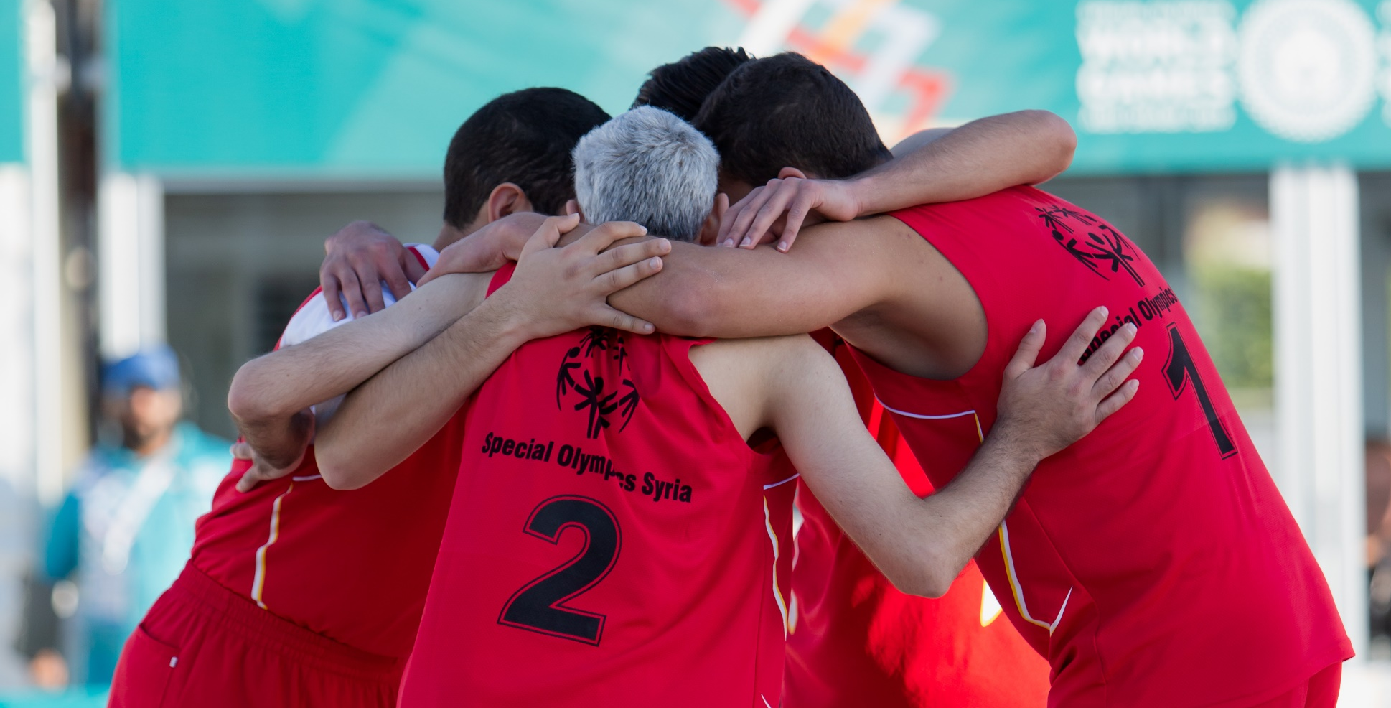

الرسائل التحفيزية الفعالة
تخطيط الفعاليات
فعاليات تنموية لتعزيز مهارات القيادة
قادة اللياقة البدنية للسنة الثانية | الجزء الثاني: الاستعداد الذهني ليوم المنافسة
Notes:
دعونا نتحدث الآن عن الرسائل التحفيزية الفعالة!
في الشرائح التالية، سترى أمثلة على الرسائل التحفيزية الفعالة.

Slide 28
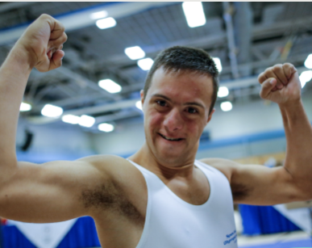

كيف تشعر؟
الرسائل التحفيزية الفعالة
أنا قوي. يصبح كل يوم عقلي وجسمي أقوى.
قادة اللياقة البدنية للسنة الثانية | الجزء الثاني: الاستعداد الذهني ليوم المنافسة
Notes:
[دقيقة واحدة/ من إجمالي 84 دقيقة]
اقرأ كل رسالة تحفيزية فعالة بصوت عالٍ – يمكن للمنسق أو أحد المشاركين قراءتها بشكل فردي، أو يمكن قراءتها بصوت عالٍ معًا كمجموعة.
بعد قراءة كل رسالة تحفيزية فعالة، اسأل قادة اللياقة البدنية عن شعورهم عند قول هذه الرسائل.
سؤال:
ما الأثر الشعوري الذي تتركه فيك هذه الرسالة التحفيزية الفعالة؟

Slide 29
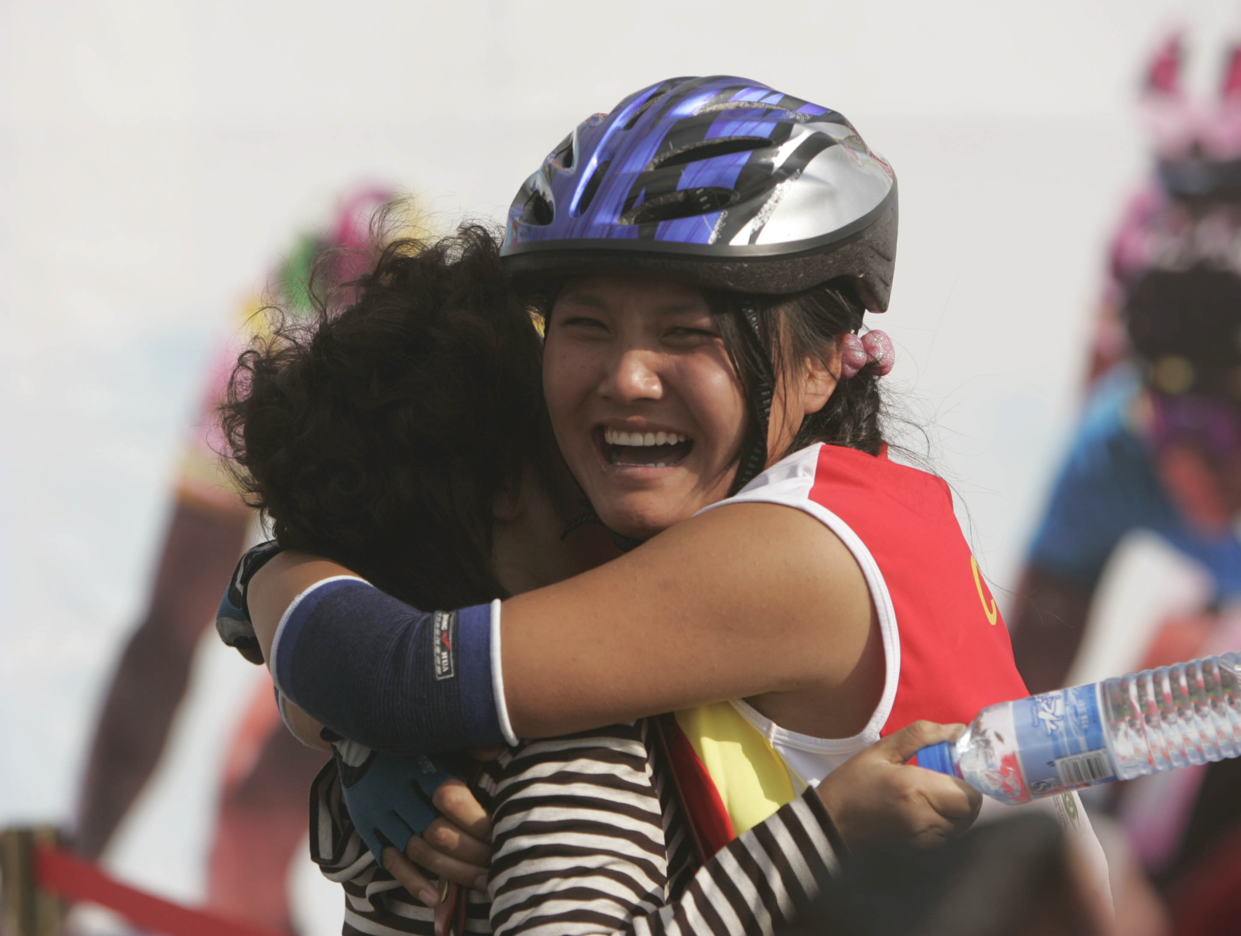
كيف تشعر؟
الرسائل التحفيزية الفعالة
أنا أستطيع القيام بذلك! أتخلّى عن التفكير السلبي، وأُركّز على الأداء الأفضل الذي أستطيع تحقيقه.
قادة اللياقة البدنية للسنة الثانية | الجزء الثاني: الاستعداد الذهني ليوم المنافسة
Notes:
[دقيقة واحدة/ من إجمالي 85 دقيقة]
اقرأ كل رسالة تحفيزية فعالة بصوت عالٍ – يمكن للمنسق أو أحد المشاركين قراءتها بشكل فردي، أو يمكن قراءتها بصوت عالٍ معًا كمجموعة.
بعد قراءة كل رسالة تحفيزية فعالة، اسأل قادة اللياقة البدنية عن شعورهم عند قول هذه الرسائل.
سؤال:
ما الأثر الشعوري الذي تتركه فيك هذه الرسالة التحفيزية الفعالة؟

Slide 30
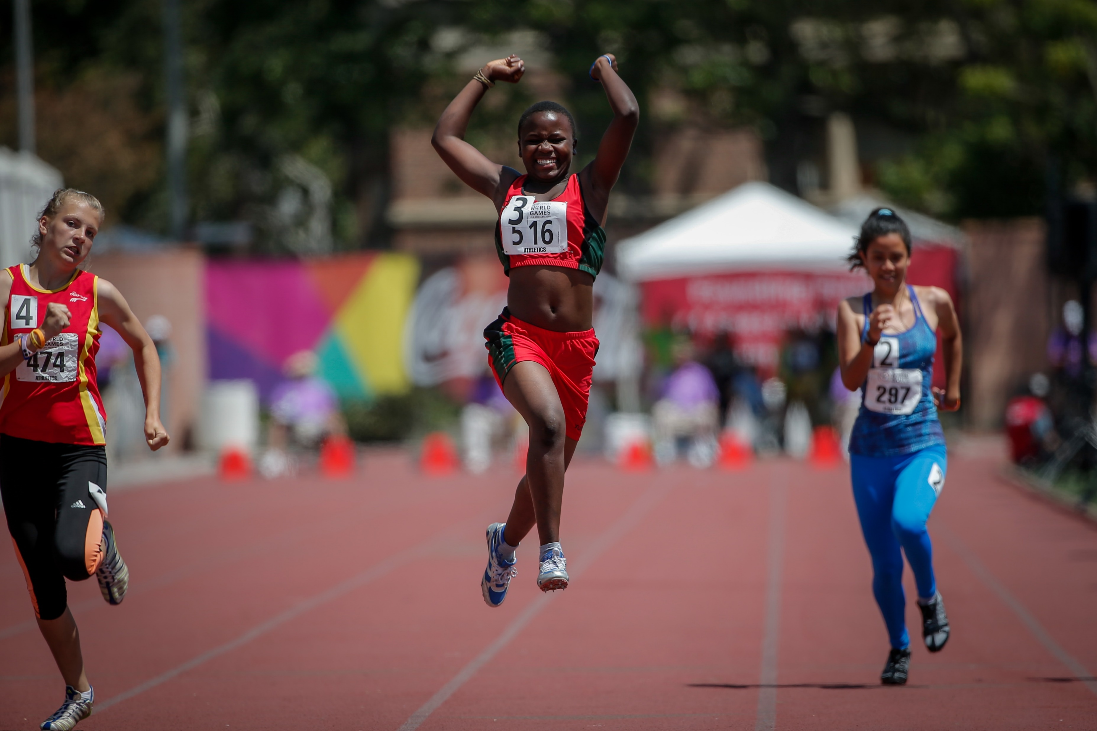
كيف تشعر؟
الرسائل التحفيزية الفعالة
أنا قادر على القيام بالأمور الصعبة. أواجه مخاوفي وأبذل قصارى جهدي. لا شيء يوقف تقدمي أو إنجازاتي!
قادة اللياقة البدنية للسنة الثانية | الجزء الثاني: الاستعداد الذهني ليوم المنافسة
Notes:
[دقيقة واحدة/ من إجمالي 86 دقيقة]
اقرأ كل رسالة تحفيزية فعالة بصوت عالٍ – يمكن للمنسق أو أحد المشاركين قراءتها بشكل فردي، أو يمكن قراءتها بصوت عالٍ معًا كمجموعة.
بعد قراءة كل رسالة تحفيزية فعالة، اسأل قادة اللياقة البدنية عن شعورهم عند قول هذه الرسائل.
سؤال:
ما شعورك عند سماع هذه الرسالة التحفيزية الفعالة؟

Slide 31
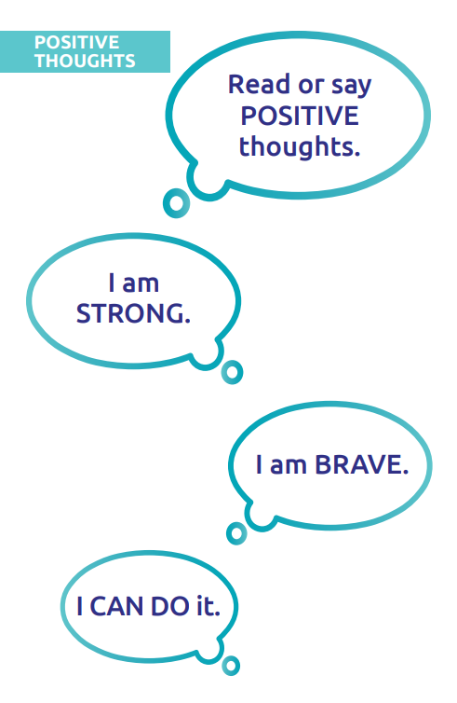
ما المقصود بالرسائل التحفيزية الفعالة؟
الرسائل التحفيزية الفعالة
الرسائل التحفيزية الفعالة هي كلمات أو عبارات إيجابية وتشجيعية تعمل على تعزيز ثقتنا بأنفسنا وقدرتنا على مواجهة الضغوط.
قادة اللياقة البدنية للسنة الثانية | الجزء الثاني: الاستعداد الذهني ليوم المنافسة
Notes:
[دقيقتان/ من إجمالي 88 دقيقة]
الرسائل التحفيزية الفعالة هي كلمات أو عبارات إيجابية وتشجيعية تعمل على تعزيز ثقتنا بأنفسنا وقدرتنا على مواجهة الضغوط. تسهم هذه الرسائل في تعزيز دافعك لبذل الجهد والاجتهاد بأقصى طاقتك.
سؤال:
هل يتذكر أحدكم موقفًا استخدم فيه رسالة تحفيزية فعالة؟
ذكّر اللاعبين بإمكانية الاستفادة من الرسائل التحفيزية الفعالة أثناء جلسات التدريب والمنافسات، وأيضًا في أنشطتهم اليومية. تُعد هذه الرسائل أداة فعّالة في المواقف الصعبة، مثل تسديد رمية حرة في كرة السلة أو المشاركة في منافسة كبيرة أو غيرها من المواقف المشابهة.

Slide 32
ساعد زملاءك على استخدام الرسائل التحفيزية الفعالة
الرسائل التحفيزية الفعالة
بصفتك قائدًا للياقة البدنية في السنة الثانية، تتمثل مسؤوليتك الجديدة في دعم زملائك لاستخدام الرسائل التحفيزية الفعالة.
في بداية كل تمرين رياضي، قدّم الدعم لزملائك لمساعدتهم على تحقيق التركيز الذهني المطلوب للعبة. شارك رسالة تحفيزية فعالة مع زملائك عند وصولهم أو أثناء تمارين الإحماء..
قادة اللياقة البدنية للسنة الثانية | الجزء الثاني: الاستعداد الذهني ليوم المنافسة
Notes:
[دقيقة واحدة/ من إجمالي 89 دقيقة]
بصفتك قائدًا للياقة البدنية في السنة الثانية، تتمثل مسؤوليتك الجديدة في دعم زملائك لاستخدام الرسائل التحفيزية الفعالة.
في بداية كل تمرين رياضي، قدّم الدعم لزملائك لمساعدتهم على تحقيق التركيز الذهني المطلوب للعبة. شارك رسالة تحفيزية فعالة مع زملائك عند وصولهم أو أثناء تمارين الإحماء. لاحظ الفرق في صياغة هاتين الرسالتين التحفيزيتين، حيث استُخدم ضمير المخاطب "أنت" بدلًا من ضمير المتكلم "أنا".
عند مشاركة الرسائل التحفيزية مع زملائك في الفريق، فإن ذلك يُسهم غالبًا في تعزيز شعورهم الإيجابي، ويُنعكس عليك بنفس الدرجة من الارتياح!

Slide 33
النشاط الجماعي
اعملوا معًا على إعداد قائمة من الرسائل التحفيزية الفعالة التي يمكن مشاركتها مع زملائكم.
تدرب على تقديمها.
Notes:
[7 دقائق/ من إجمالي 96 دقيقة]
بعد أن أصبحت على دراية بمفهوم الرسائل التحفيزية، هيا نعمل معًا على إعداد قائمة من الرسائل التحفيزية التي يمكنك مشاركتها مع زملائك.
إذا سمح الوقت، دَع قادة اللياقة البدنية يتدرّبون على مشاركة هذه الرسائل مع بعضهم بعضًا. شجّع قادة اللياقة على النظر في عيون زملائهم والابتسام عند قول رسالتهم التحفيزية. كما يُمكنهم تعزيز الرسائل التحفيزية باستخدام إشارات جسدية مثل التصفيق بالكف أو ضربة القبضة.

Slide 34
طرق أخرى لاستخدام الرسائل التحفيزية الفعالة
الرسائل التحفيزية الفعالة
إليك بعض الطرق التي يمكنك استخدامها لتوظيف الرسائل التحفيزية الفعالة في دعم زملائك في الفريق:
إذا شعر زملاؤك بالتوتر الشديد قبل المنافسة، اسألهم عن رسالتهم التحفيزية الفعالة التي يعتمدون عليها
شجّع زملاءك على كتابة رسالة تحفيزية فعالة وقراءتها عندما يشعرون بالتوتر أو الانفعالات
اتفق مع أحد أعضاء فريقك على تبادل رسائل تحفيزية فعالة مع بعضكما بعضًا قبل التدريبات والمنافسات
قادة اللياقة البدنية للسنة الثانية | الجزء الثاني: الاستعداد الذهني ليوم المنافسة
Notes:
[4 دقائق/ من إجمالي 100 دقيقة]
بصفتك قائدًا للياقة البدنية في السنة الثانية، ستشارك رسالة تحفيزية فعالة مع زملائك في بداية كل تدريب رياضي، لكن قد تكون هناك أوقات أخرى يحتاج فيها زملاؤك إلى دعمك أيضًا!
إليك بعض الطرق التي يمكنك استخدامها لتوظيف الرسائل التحفيزية الفعالة في دعم زملائك في الفريق:
إذا شعر زملاؤك بالتوتر الشديد قبل المنافسة، اسألهم عن رسالتهم التحفيزية الفعالة التي يعتمدون عليها
شجّع زملاءك على كتابة رسالة تحفيزية فعالة وقراءتها عندما يشعرون بالتوتر أو الانفعالات
اتفق مع أحد أعضاء فريقك على تبادل رسائل تحفيزية فعالة مع بعضكما بعضًا قبل التدريبات والمنافسات
سؤال:
ما الأفكار الأخرى التي يمكنك استخدامها لتتذكّر مشاركة الرسائل التحفيزية الفعّالة مع زملائك في الأوقات التي يكونون فيها في أمسّ الحاجة إليها؟

Slide 35
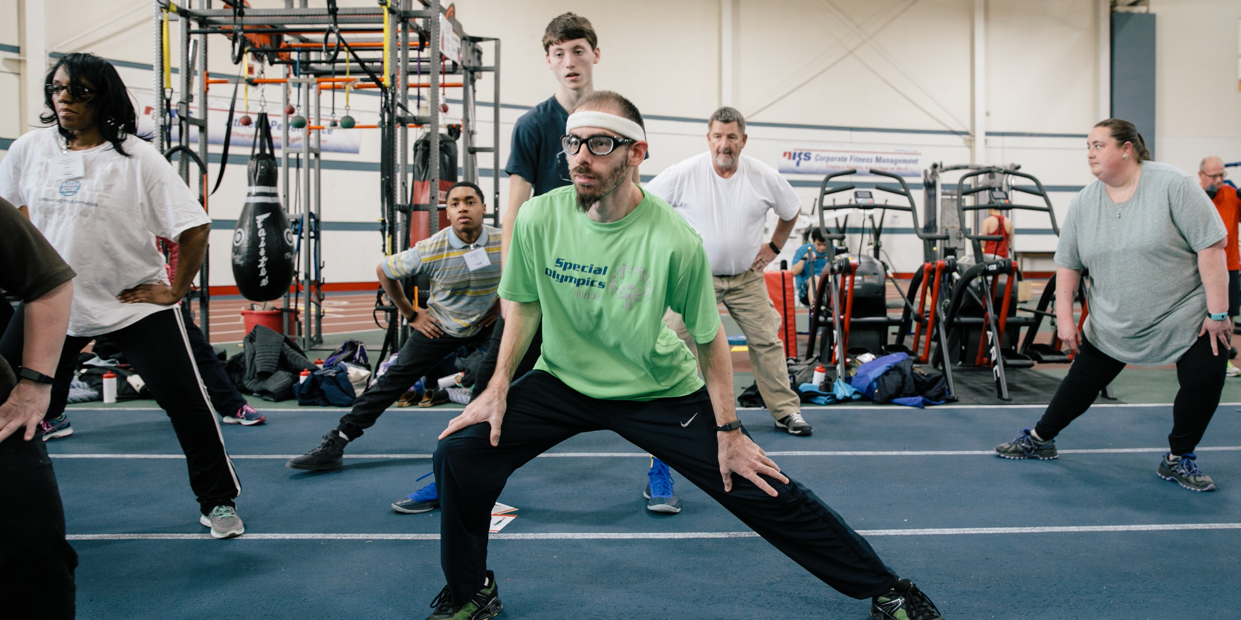

تمارين التنفس والإطالة
تخطيط الفعاليات
فعاليات تنموية لتعزيز مهارات القيادة
قادة اللياقة البدنية للسنة الثانية | الجزء الثاني: الاستعداد الذهني ليوم المنافسة
Notes:
نحن الآن بصدد إنهاء الجزء الأخير من برنامج تدريب قادة اللياقة البدنية للسنة الثانية، والذي يركّز على: "تمارين التنفس الإطالة"!

Slide 36
مسؤوليات قائد اللياقة البدنية في السنة الثانية
تمارين التنفس والإطالة
بصفتك قائدًا للياقة البدنية في السنة الثانية، تقع على عاتقك مسؤولية جديدة تتمثل في دمج تمارين التنفس ضمن أنشطة الإطالة المُتبعة في مرحلة التهدئة.
يساعد التنفس الهادئ على تحقيق حالة من الهدوء، والثبات، والاستعداد لمواجهة التحديات، بالإضافة إلى تحسين القدرة على الانتباه والتركيز.
قادة اللياقة البدنية للسنة الثانية | الجزء الثاني: الاستعداد الذهني ليوم المنافسة
Notes:
[دقيقة واحدة/ من إجمالي 101 دقيقة]
بصفتك قائدًا للياقة البدنية في السنة الثانية، تقع على عاتقك مسؤولية جديدة تتمثل في دمج تمارين التنفس ضمن أنشطة الإطالة المُتبعة في مرحلة التهدئة.
يساعد التنفس الهادئ على البقاء أكثر هدوءًا عندما تسوء الأمور، ويمنحك الثبات، والاستعداد لمواجهة التحديات، بالإضافة إلى تحسين القدرة على الانتباه والتركيز.

Slide 37


تمرين التنفّس الهادئ
تمارين التنفس والإطالة
يُعرف التنفس الهادئ بأنه عملية تنفس بطيئة وسهلة تساعد على الاسترخاء. عندما تتنفس بهدوء، يساعد ذلك على تهدئة ذهنك.
تخيّل أنك تستنشق رائحة زهرة، من خلال الشهيق البطيء عبر الأنف
تخيّل أنك تطفئ شمعة، من خلال الزفير البطيء عبر الفم
قادة اللياقة البدنية للسنة الثانية | الجزء الثاني: الاستعداد الذهني ليوم المنافسة
Notes:
[5 دقائق/ من إجمالي 106 دقيقة]
يُعرف التنفس الهادئ بأنه عملية تنفس بطيئة وسهلة تساعد على الاسترخاء. عندما تتنفس بهدوء، يساعد ذلك على تهدئة ذهنك.
سؤال:
كم منكم قد جرّب ممارسة تمارين التنفّس من قبل؟ من المحتمل أنك مارست ذلك خلال عرض برنامج "عقول قوية" أو أثناء الانخراط في نشاط مثل التأمل الذهني. اطلب من قادة اللياقة البدنية رفع أيديهم إذا سبق لهم ممارسة تمارين التنفّس.
الآن، سنمارس تمارين التنفّس معًا. يمكنك إغلاق عينيك أو إبقاؤهما مفتوحتين. احرص على أن يكون تنفسك بطيئًا، ومنتظمًا، ومسترخيًا. سنجرب الآن تمرين "تنفّس الزهرة والشمعة":
خُذ نفسًا عميقًا: تخيّل أنك تستنشق رائحة زهرة، من خلال الشهيق البطيء عبر الأنف. املأ رئتيك بالهواء.
أخرج النفس: تخيّل أنك تطفئ شمعة، من خلال الزفير البطيء عبر الفم. احرص على استرخاء عضلات الكتفين والصدر أثناء التمرين.
تابِع تمرين التنفس لنحو 8 دورات تنفسية كاملة.
سؤال:
كيف تصف شعورك بعد الانتهاء من تمرين التنفّس؟ هل تشعر بـ:
الاسترخاء؟ الهدوء؟
الإيجابية؟ السعادة؟
ارتخاء في العضلات؟
استقامة في ظهرك؟
الرغبة في النوم؟

Slide 38
"إطالة، تنفس، استرخاء"
تمارين التنفس والإطالة
1. تمدّد! ابدأ تمارين الإطالة.
2. تنفّس! تنفّس 5 مرات بهدوء أثناء الحفاظ على وضعية الإطالة.
3. استرخِ! توقّف عن الإطالة وأرخِ عضلاتك.
قادة اللياقة البدنية للسنة الثانية | الجزء الثاني: الاستعداد الذهني ليوم المنافسة
Notes:
[دقيقتان/ من إجمالي 108 دقيقة]
الآن، سنجمع بين تمارين التنفّس والتمدد من خلال تمرين يُعرف باسم "إطالة، تنفّس، استرخِ".
أرشدهم خلال التمرين باتّباع الإرشادات الظاهرة على الشاشة.
1. تمدّد! ابدأ تمارين الإطالة.
2. تنفّس! تنفّس 5 مرات بهدوء أثناء الحفاظ على وضعية الإطالة. لاحظ استرخاء عضلاتك مع كل عملية شهيق وزفير. يُفترض أن تستغرق 5 أنفاس عميقة نحو 30 ثانية.
3. استرخِ! توقّف عن الإطالة وأرخِ عضلاتك.
انتقل إلى الشريحة التالية التي تحتوي على المزيد من أمثلة تمارين الإطالة.

Slide 39
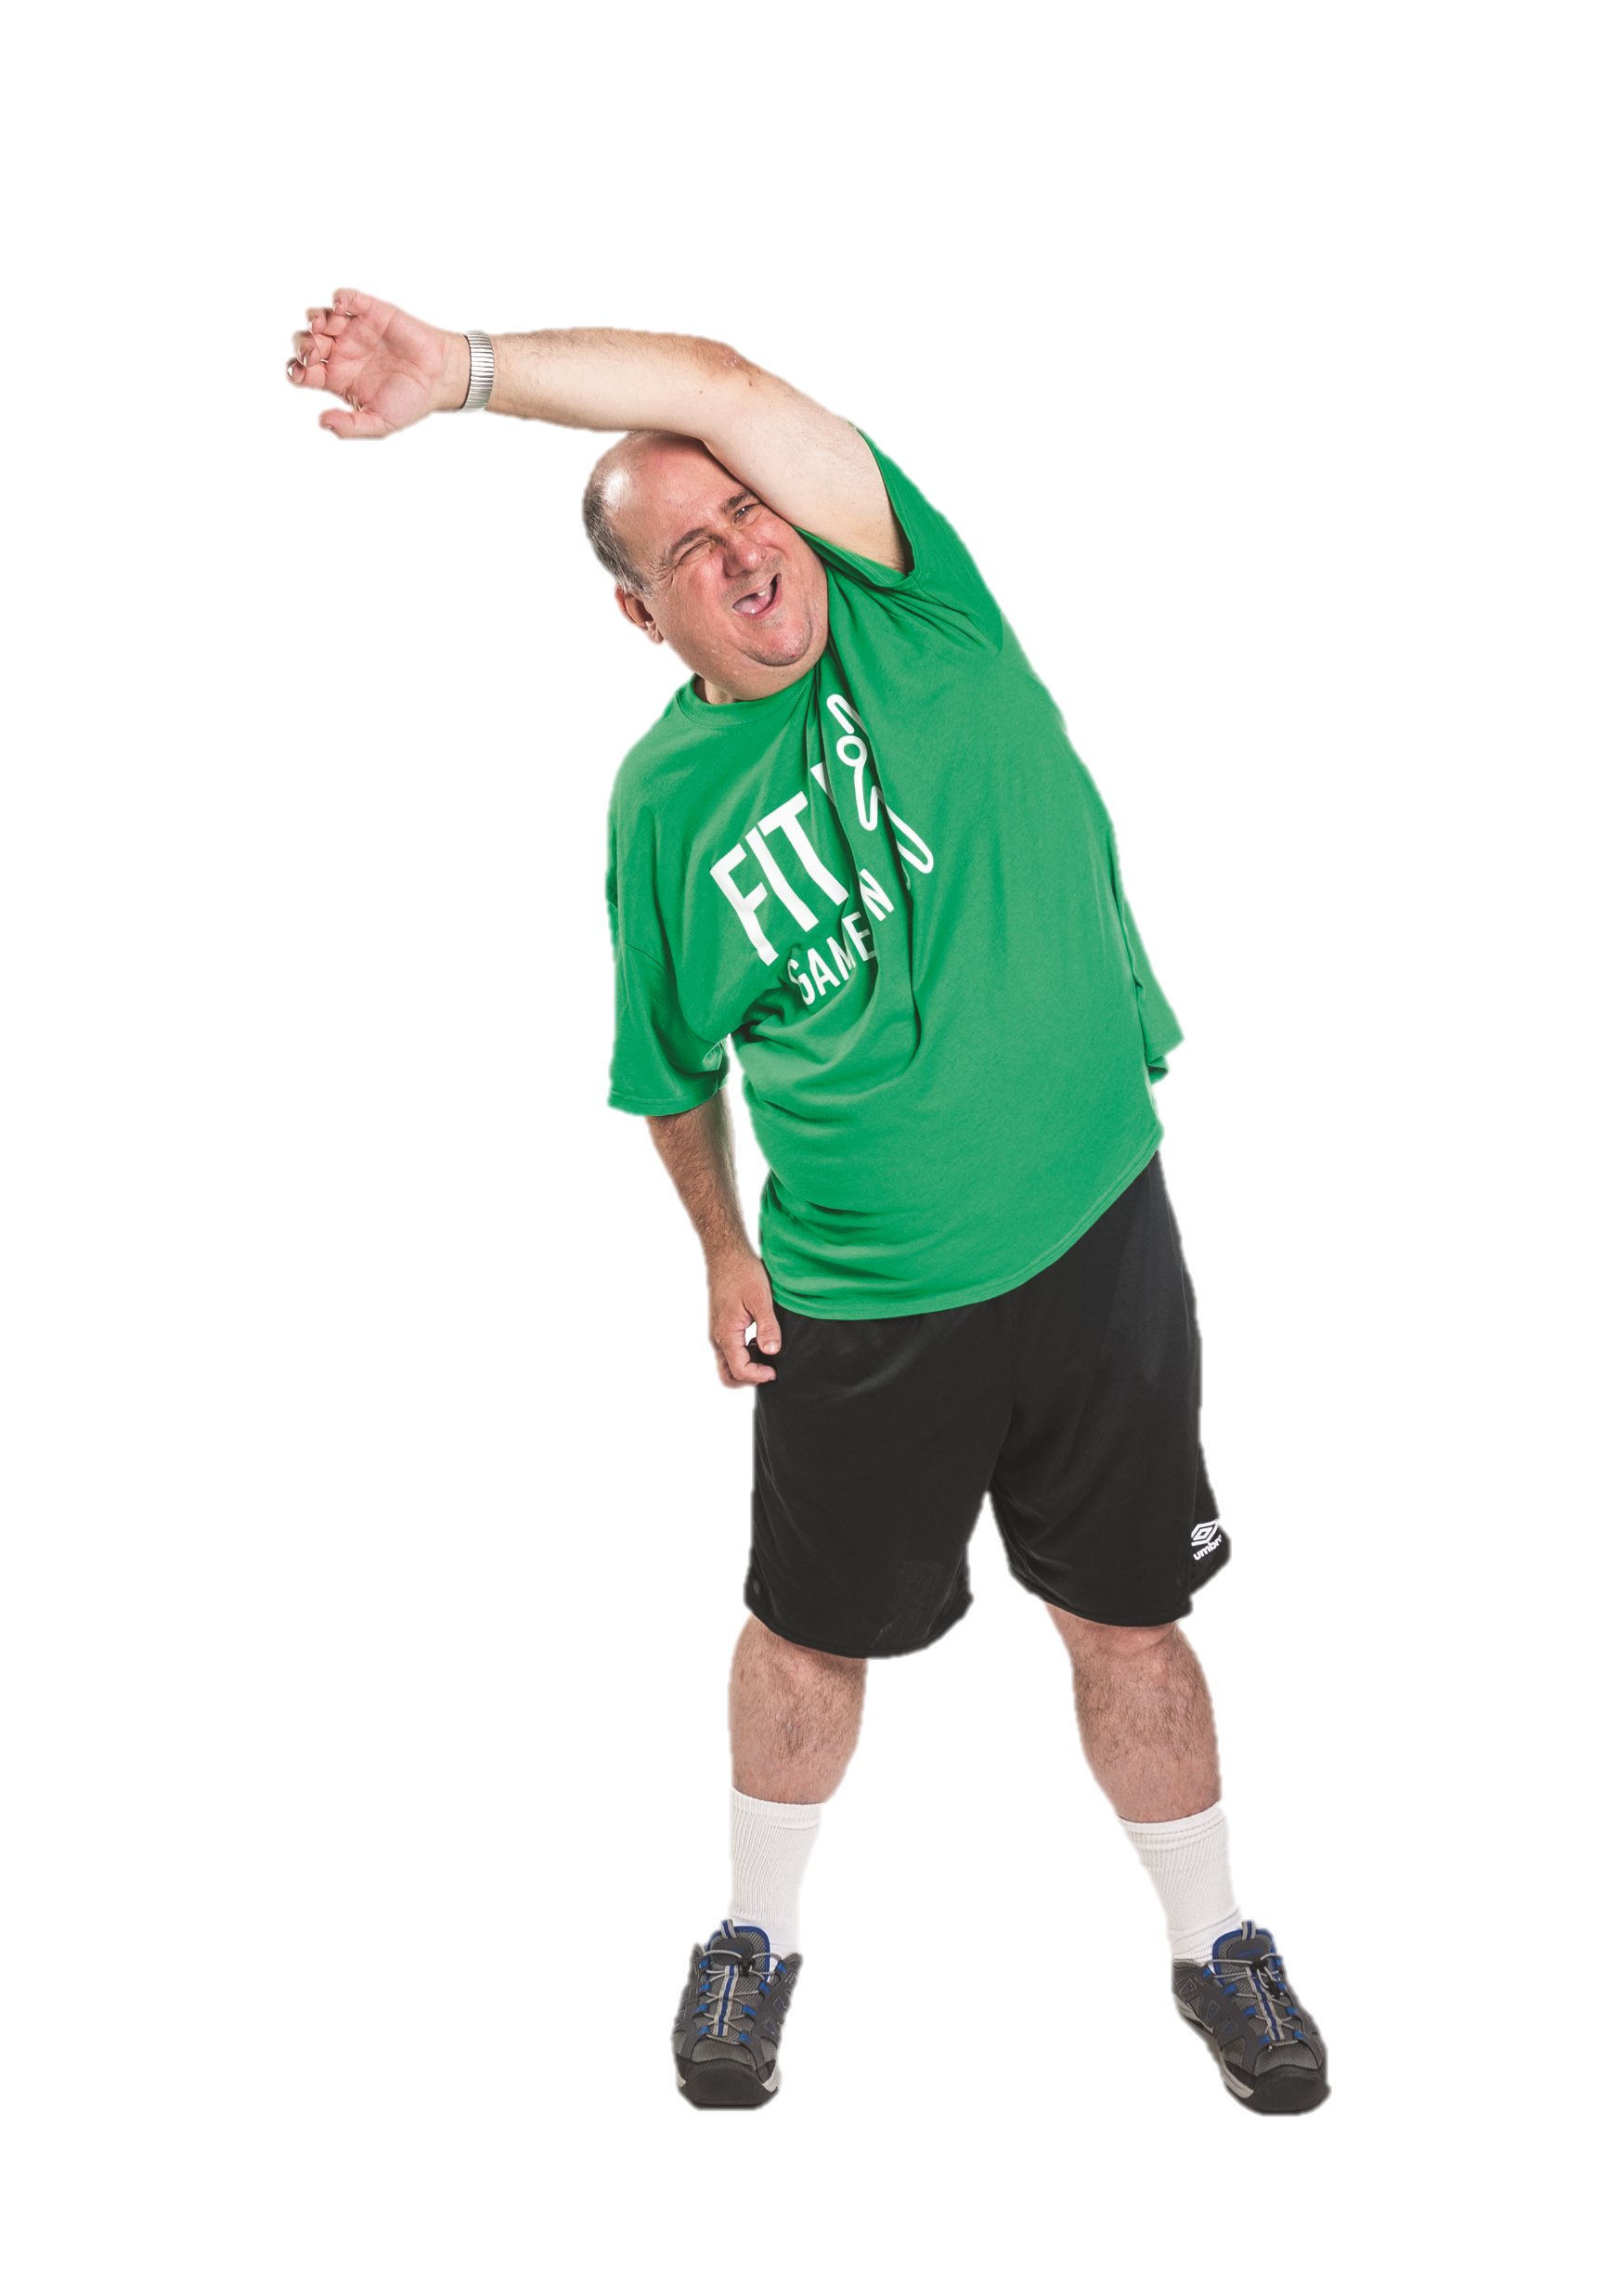
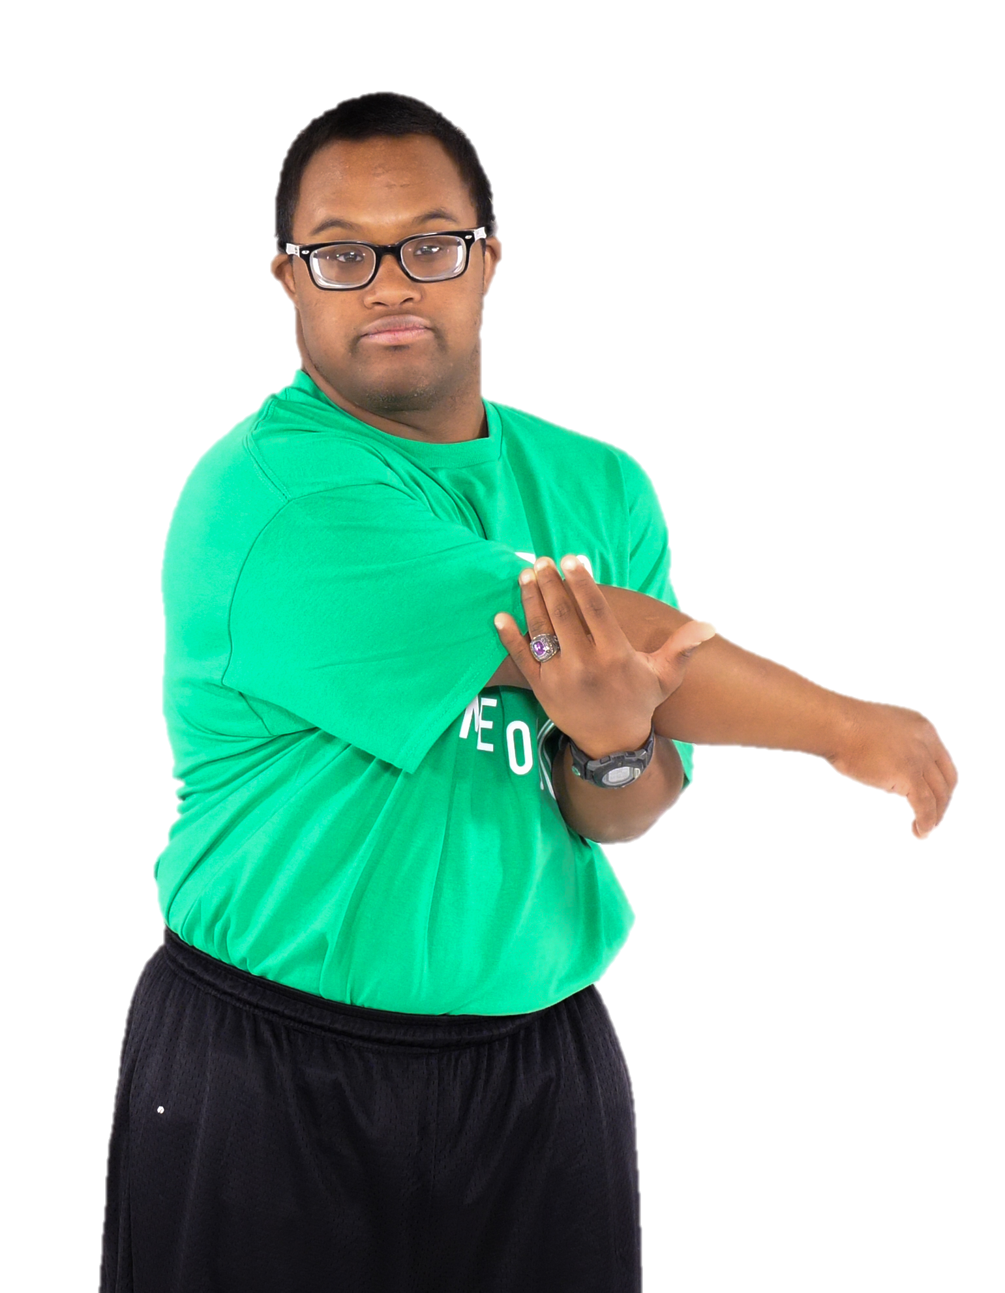
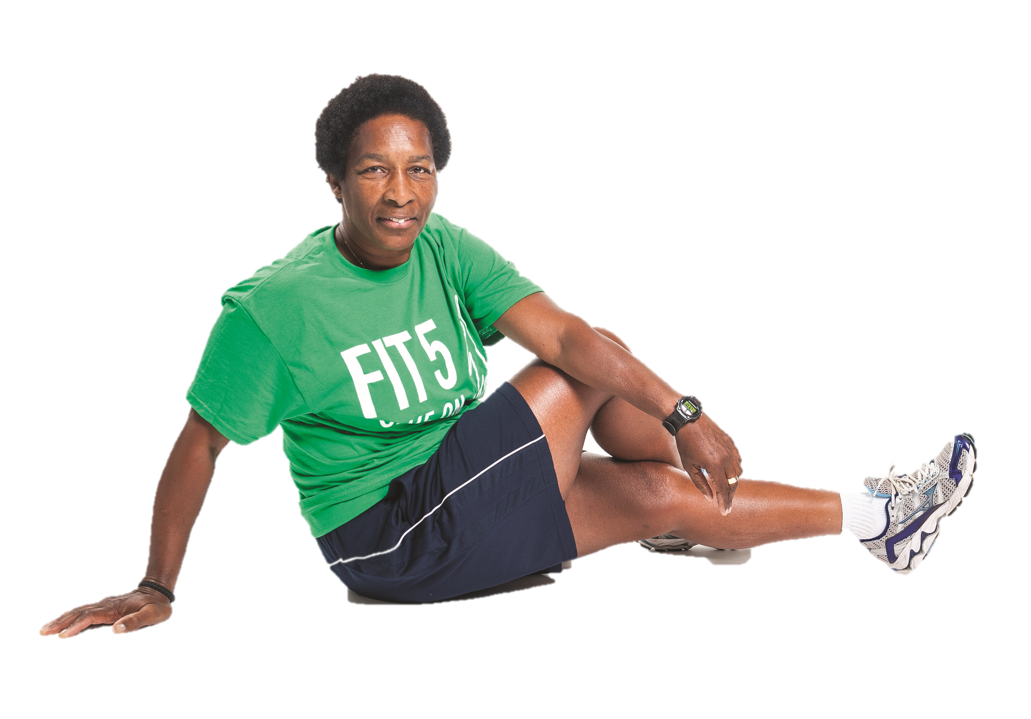
دعونا نبدأ التمرين الآن! "إطالة، تنفس، استرخاء"
تمارين التنفس والإطالة
تمرين إطالة لعضلات الكتف عبر وضع الذراعين متقاطعتين أمام الصدر
تمرين تدوير الجذع في وضعية الجلوس
تمرين إطالة للعضلات الجانبية للجسم
قادة اللياقة البدنية للسنة الثانية | الجزء الثاني: الاستعداد الذهني ليوم المنافسة
Notes:
[4 دقائق/ من إجمالي 112 دقيقة]
كرّر التمرين عدّة مرات، مع أداء تمارين الإطالة المختلفة على جانب واحد أو من خلال تبديل الجانبين. يمكن لقادة اللياقة البدنية أيضًا مشاركة تمارين الإطالة المُفضلة لديهم خلال مرحلة التهدئة في هذا النشاط.
يُفترض أن تستغرق 5 أنفاس عميقة نحو 30 ثانية. يساعد البقاء في وضعية الإطالة لمدة أطول، حتى دقيقة أو 10 أنفاس على استرخاء العضلات بشكل أكبر!

Slide 40

مراجعة برنامج السنة الثانية لقادة اللياقة البدنية
تخطيط الفعاليات
فعاليات تنموية لتعزيز مهارات القيادة
قادة اللياقة البدنية للسنة الثانية
Notes:
لإنهاء تدريبنا، دعونا نراجع أدواركم ومسؤولياتكم بصفتكم قادة اللياقة البدنية في السنة الثانية!

Slide 41


الأدوار والمسؤوليات الخاصة بالقائد في السنة الثانية
مراجعة برنامج السنة الثانية لقادة اللياقة البدنية
قيادة تمارين الإحماء والتهدئة
مشاركة النصائح الصحية
نشر رسائل تحفيزية فعالة
التدرب على التنفّس أثناء أداء تمارين الإطالة
قادة اللياقة البدنية للسنة الثانية
Notes:
[4 دقائق/ من إجمالي 116 دقيقة]
للمراجعة، تقع على عاتقك أربع مسؤوليات رئيسية بصفتك قائدًا للياقة البدنية في السنة الثانية.
كانت أول مسؤوليتين من ضمن أدوارك عندما كنت قائدًا للياقة البدنية في السنة الأولى. ستستمر في أداء هذه الأنشطة!
تولَّ قيادة زملائك في أداء تمارين الإحماء والتهدئة خلال كل جلسة تدريبية
شارك نصائح صحية مع زملائك في الفريق. تذكّر أن القيادة بالقدوة أمر جوهري، حيث ينبغي عليك الالتزام بالسلوكيات الصحية التي تحثّ زملاءك في الفريق على ممارستها!
هناك مسؤوليتان جديدتان تم تكليفك بهما:
شارك رسالة تحفيزية فعالة مع زملائك عند وصولهم أو أثناء تمارين الإحماء. احرص على الابتسام والتواصل البصري لإظهار الود والاهتمام. في حال رغبتَ، يُمكنكَ إضافة لمسة حماسية على رسالتك من خلال مصافحة زملائك بقبضات اليد أو بضرب الأكفّ.
تذكّر: يمكنك أيضًا مشاركة رسائل تحفيزية فعالة في لحظات أخرى عندما يكون زملاؤك بحاجة إلى الدعم أو التشجيع.
خلال مرحلة التهدئة التي تتضمّن تمارين الإطالة، ساعد زملاءك على تنظيم تنفّسهم. يمكنك استخدام تقنية "تمدّد، تنفّس، استرخِ".
اختياري، يُمكن تضمين خطة تنفيذية تتضمن خطوات مستقبلية موصى بها لقادة اللياقة البدنية في السنة الثانية.

Slide 42
كلمة واحدة تعبّر عن شعورك أو تفكيرك
مراجعة برنامج السنة الثانية لقادة اللياقة البدنية
ما الشيء الذي تتطلع إليه بصفتك قائدًا للياقة البدنية في السنة الثانية؟
قادة اللياقة البدنية للسنة الثانية
Notes:
[3 دقائق/ من إجمالي 119 دقيقة]
ادعُ قادة اللياقة البدنية للوقوف في دائرة.
سؤال:
ما الشيء الذي تتطلع إليه بصفتك قائدًا للياقة البدنية في السنة الثانية؟

Slide 43
هل لديكم أي أسئلة؟
Notes:
[دقيقة واحدة/ من إجمالي 120 دقيقة]

Slide 44
نشكركم على جهودكم،
ونُهنئكم على هذا الإنجاز!
Notes:
[المدة الإجمالية: 120 دقيقة]
تهانينا! شكرًا لمشاركتك، لقد أتممت الآن دورة تدريب قادة اللياقة البدنية للسنة الثانية.
تذكّر، لكي تصبح لاعبًا متميزًا، عليك الالتزام بالبرنامج الصحي. مدرّبك وموظفو البرنامج موجودون هنا لمساعدتك!

Slide 45

Special Olympics Health activities are supported by many sources, including in the United States by Grant Number NU27DD000021 from the Centers for Disease Control and Prevention of the U.S. Department of Health and Human Services, with $18.1 M (64%) financed with U.S. Federal funds and $10.2 M (36%) supported by non-federal sources.
These contents are solely the responsibility of the authors and do not necessarily represent the official views of the Centers for Disease Control and Prevention or the Department of Health and Human Services.

